Slide 1
Circuit du patient et diagnostic clinique en oncologie

Slide 2
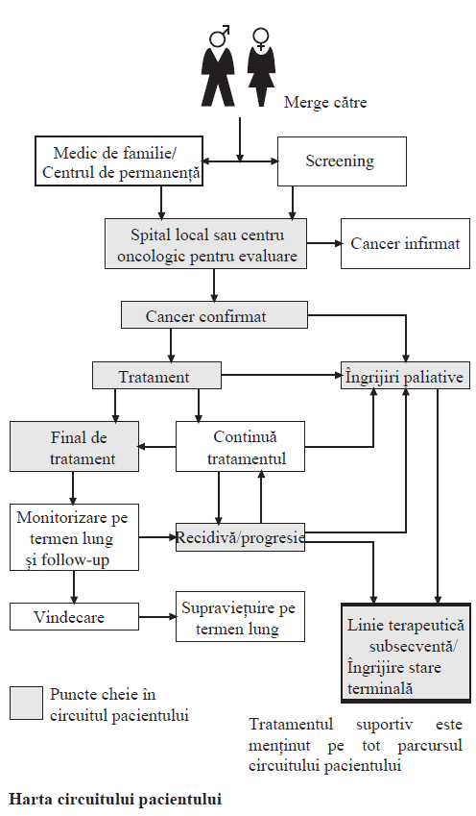
Le parcours du patient en oncologie

Slide 3
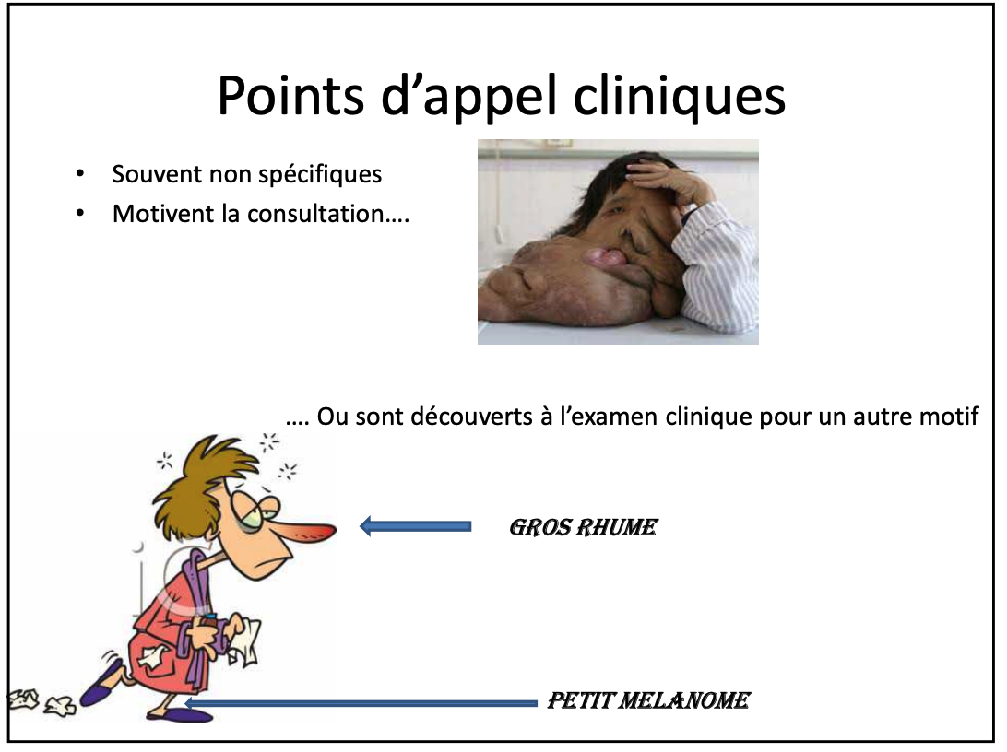

Slide 4
Les 3 démarches diagnostiques
Le diagnostic de cancer peut se faire :
dans le cadre d'un dépistage organisé, auprès d'une population non sélectionnée, dans une classe d'âge précise;
de manière fortuite lors d'un examen complémentaire effectué pour une autre raison qu'un dépistage ou diagnostic de cancer ;
dans le cadre d'une démarche initiée du fait d'une suspicion clinique ou radiologique.

Slide 5



Slide 6
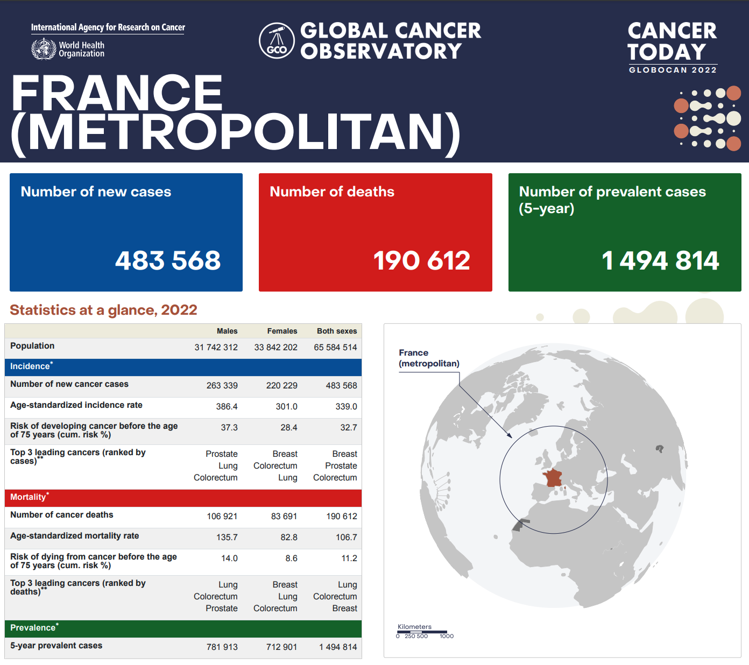
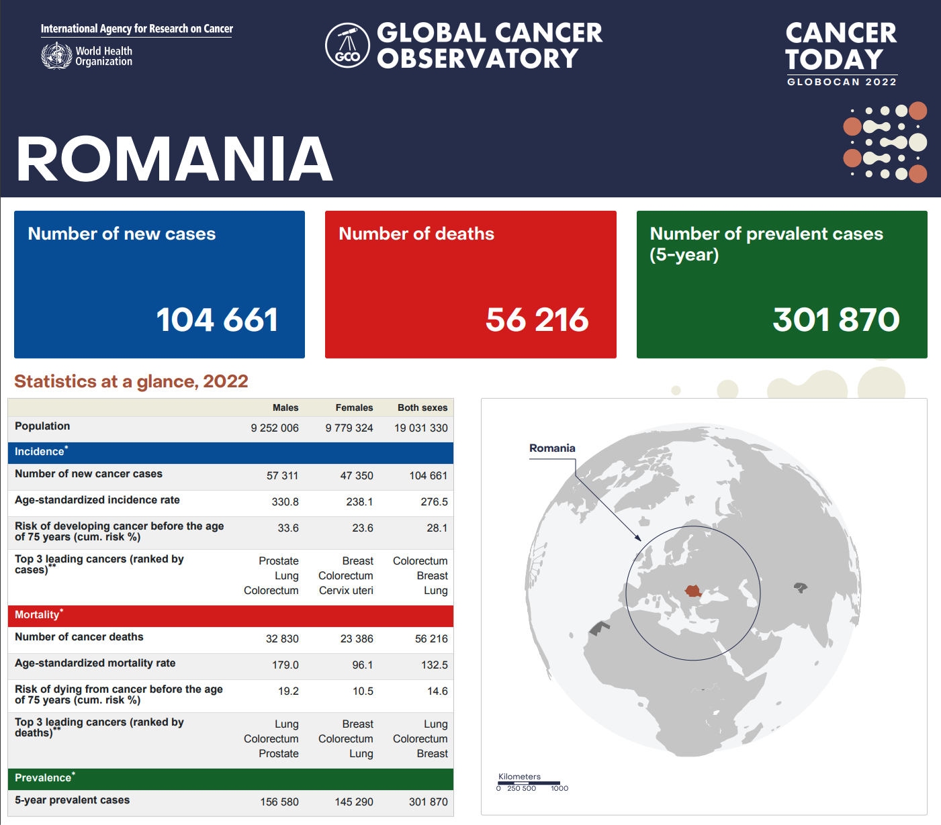

Slide 7
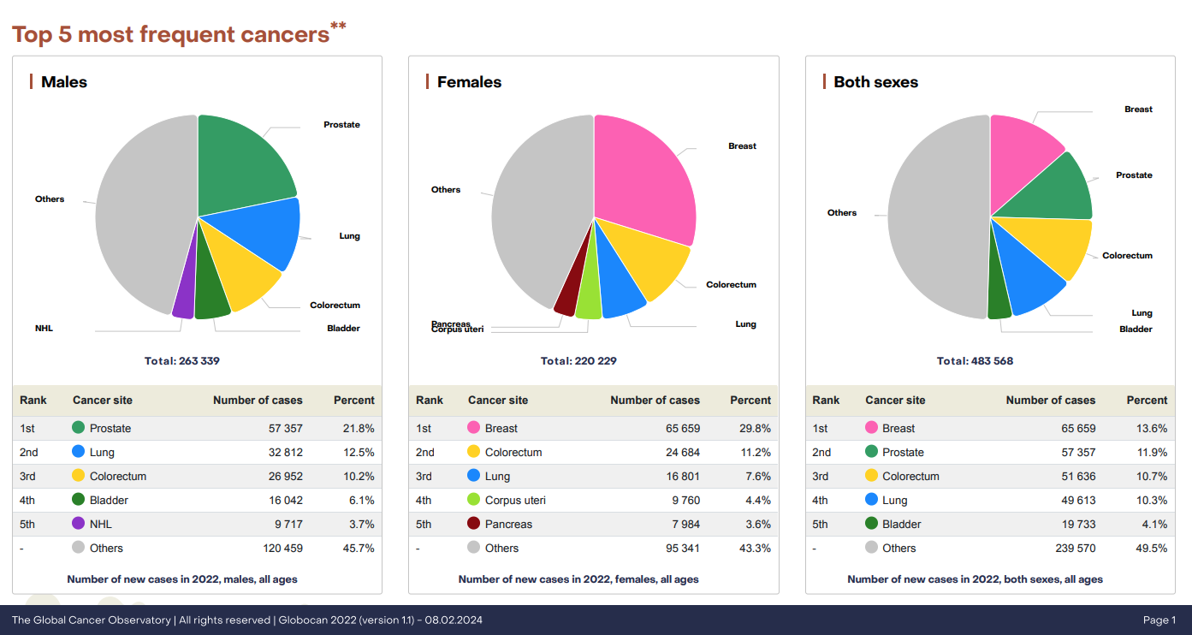
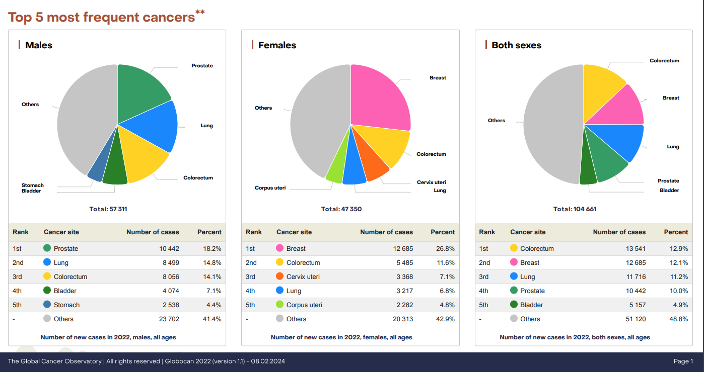
FRANCE
ROUMANIE

Slide 8
Principes de diagnostic
La transformation maligne passe par plusieurs stades, la plupart du temps sans expression clinique. À un moment donné, la prolifération tumorale entraîne des signes cliniques et des symptômes évocateurs de malignité.
La présentation initiale du patient oncologique au médecin peut se produire dans le cadre d'un large éventail d'événements, allant du diagnostic précoce par dépistage au signalement par le patient d'un symptôme inquiétant ou à l'identification accidentelle d'un signe clinique ou d'une imagerie ou d'un examen de laboratoire anormal.

Slide 9
Précocité
Signifie un diagnostic localisé de néoplasie, potentiellement curatif par la chirurgie, associé ou non à d'autres traitements.
(radiothérapie, chimiothérapie, hormonothérapie).
Les chances de guérison d'un cancer diminuent au fur et à mesure que la maladie est détectée à un stade avancé.

Slide 10
Certitude
Le diagnostic de cancer est SUGGÉRÉ par l'anamnèse et l'examen clinique, appuyé par les examens paracliniques et CONFIRMÉ par l'examen histopathologique (éventuellement complété par un examen immunohistochimique).
Les échantillons de tissus peuvent être des tumeurs primaires, des adénopathies ou des métastases.

Slide 11
Certitude
La chirurgie, la radiothérapie, la chimiothérapie, les thérapies ciblées, l'immunothérapie ont des effets secondaires fonctionnels, esthétiques, psychologiques, etc.
Leur administration à des patients sans confirmation histopathologique de la maladie entraîne des conséquences médicales et juridiques !
Exceptions ? Les tumeurs solides difficiles à aborder par biopsie/chirurgie et les stades avancés qui nécessitent l'instauration rapide d'un traitement. Cependant, il faut au moins une ponction à l'aiguille fine avec examen cytologique pour détecter les cellules malignes.
Les lésions qualifiées de bénignes, en réalité malignes, évoluent vers des stades avancés en l'absence de traitement spécifique.

Slide 12
Formulation d'un diagnostic complet
Pour prendre une décision thérapeutique correcte, il est indispensable d'évaluer l'étendue de la maladie, le type histologique et les facteurs pronostiques (degré de différenciation de la tumeur G, invasion lymphovasculaire, périneurale, degré d'invasion profonde - mélanome malin, marqueurs tumoraux, etc.)
Les complications de la maladie et les comorbidités ne doivent pas être négligées lors de l'établissement du régime thérapeutique.

Slide 13
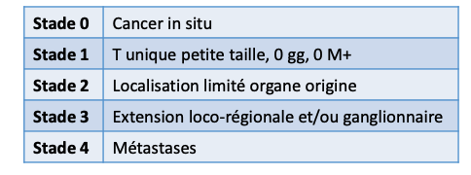
Les étapes du diagnostic du cancer
La suspicion clinique de cancer est suivie par :
appuyer et confirmer le diagnostic de cancer (imagerie + examen histopathologique)
définir un stade (stadification)
évaluer l'état de performance et les comorbidités
classification dans un groupe de prognostic
Puis
décision thérapeutique
l'établissement de principes de surveillance, le suivi post-thérapeutique (bilans de santé réguliers)

Slide 14
Diagnostic clinique
= identification des signes et des symptômes
Il n'existe pas de signes ou de symptômes pathognomoniques ou particuliers d'une néoplasie donnée.
Les symptômes sont des éléments diagnostiques subjectifs observés par le patient. Une anamnèse approfondie est essentielle !
Les signes cliniques sont des résultats médicaux objectifs qui peuvent être observés, mesurés ou démontrés. Un examen clinique rigoureux est nécessaire, qui peut révéler la présence d'une formation tumorale, d'une adénopathie ou d'une métastase.

Slide 15
Anamnèse - Histoire de la maladie
La durée, la progression et la gravité des symptômes suggèrent le comportement biologique d'une tumeur.
Le patient peut indiquer qu'une tumeur spécifique est demeurée stable pendant de nombreuses années ou même des décennies, ce qui suggère une plus forte probabilité qu'elle soit bénigne.
En revanche, une toux de caractère altéré, une dysphagie rapidement progressive ou une faiblesse importante et non provoquée au cours des derniers mois suggèrent un cancer.

Slide 16
Anamnèse - Histoire personnelle
Traitement anterieur
cancer traité par chimio/radio ->
Lésion précancéreuse
polype/ maladie inflammatoire de l'intestin ->
hépatite virale chronique/ cirrhose hépatique ->
récidive, deuxième néoplasie
suspicion de néoplasme colorectal
suspicion de hépatocarcinome

Slide 17
Anamnèse - antécédents familiaux
le regroupement familial de cas malins peut suggérer un diagnostic présomptif
5 à 10 % des cancers sont d'origine génétique
- L'existence de plusieurs cas de cancer du sein, de l'ovaire ou colorectal chez des parents du premier ou du deuxième degré peut faire suspecter l'existence d'un syndrome génétique, surtout si la personne est jeune ; dans ce cas, un conseil génétique est recommandé.

Slide 18
Anamnèse-Conditions de vie et de travail (facteurs de risque - FdR)
fumer
la consommation d'alcool
l'utilisation de contraceptifs
cancérogènes professionnels

Slide 19
Signes et symptômes
Signes généraux d'appel
Signes d’appel direct
Signes d’appel indirect

Slide 20
Signes et symptômes généraux (systémiques)
asthénie
fatigabilité
- anorexie
- perte de poids involontaire
- fièvre/sous-fièvre prolongée
- transpiration abondante

Slide 21
Signes et symptômes généraux
La fièvre, les sueurs nocturnes, la perte de poids et le prurit sont inclus dans la stadification des lymphomes malins (symptômes de type B).
La perte de poids concerne plus de la moitié des patients atteints de cancer. Bien qu'elle survienne tardivement dans l'évolution de la maladie, elle peut être la principale raison de la consultation médicale. Diverses cytokines et la consommation anaérobie de glucose sont impliquées dans sa physiopathologie. La perte involontaire de plus de 5 % du poids corporel en l'espace de 6 mois est également un indicateur pronostique du développement d'un cancer.

Slide 22
Signes et symptômes généraux
L'asthénie peut s'expliquer par une diminution de la masse musculaire, la sécrétion de cytokines pro-inflammatoires, la dépression, l'insomnie, l'anémie.
La fièvre est plus fréquente dans les hémopathies malignes. Elle est due à la libération de cytokines pyrogènes, à une surinfection ou à une nécrose tissulaire.
Certains signes et symptômes généraux peuvent être dus à un syndrome paranéoplasique.

Slide 23
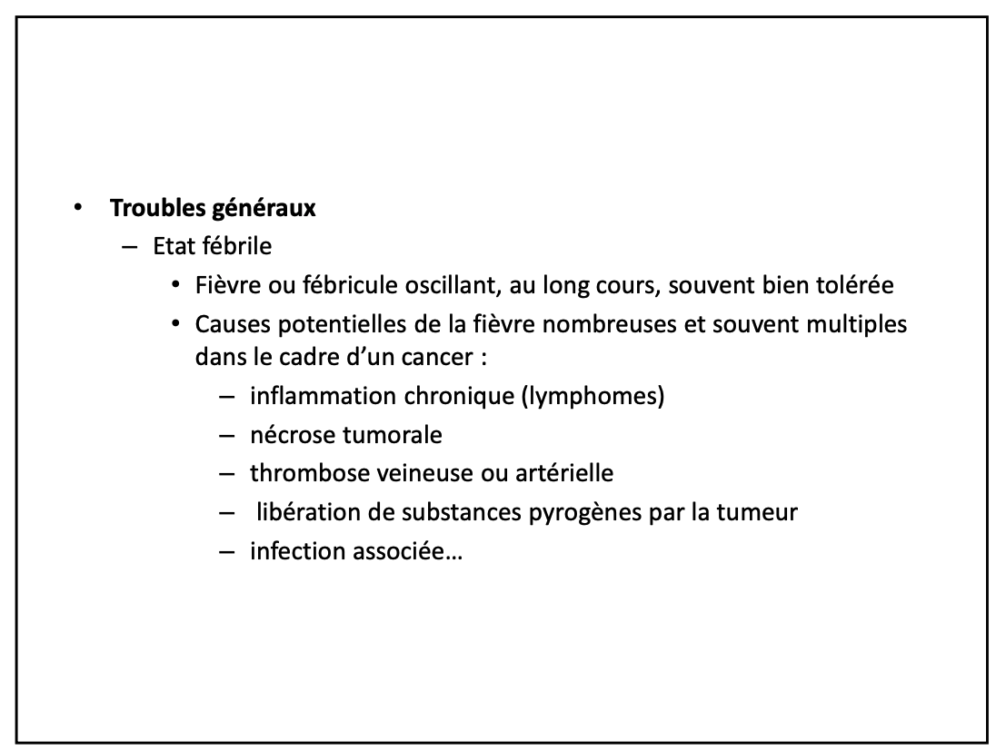

Slide 24
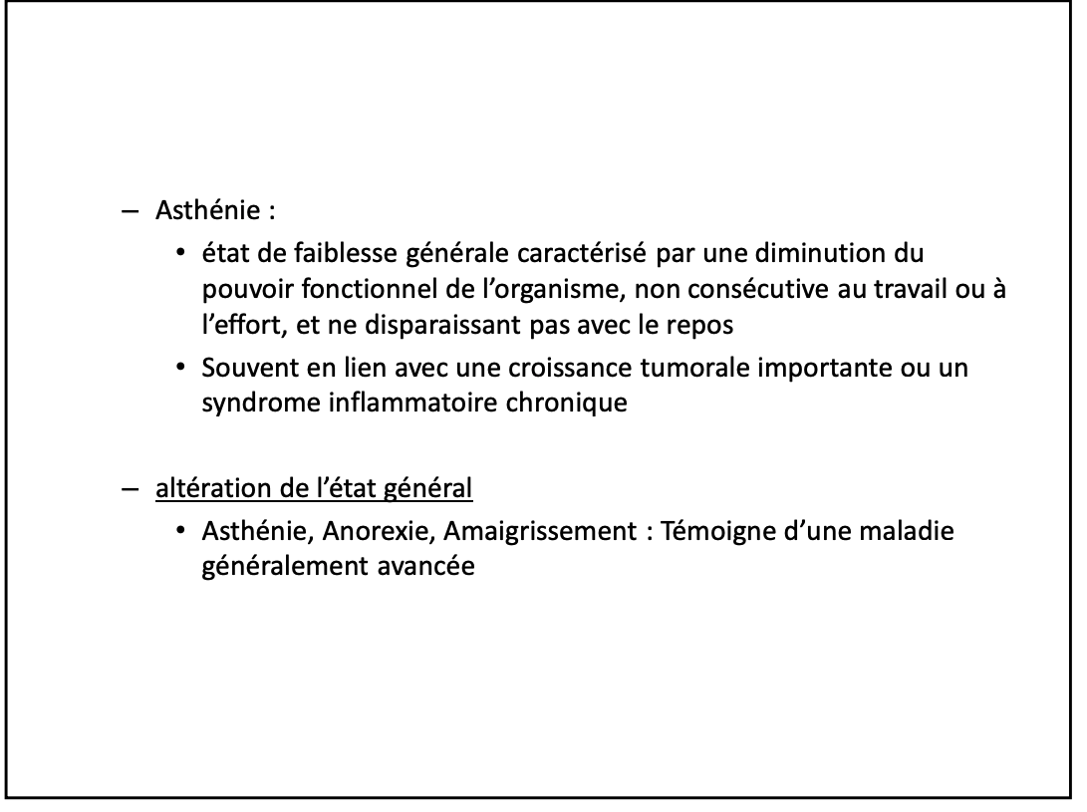

Slide 25
Les signes directs
Elles sont l'expression d'une prolifération tumorale anormale qui peut être une tumeur primaire, une adénopathie locorégionale ou une métastase.
Elles apparaissent généralement en premier dans la progression d'un cancer.
Ils peuvent être découverts par accident ou par traumatisme.

Slide 26
Signes directs
Les principaux signes directs sont les suivants
nodule (tumeur, induration, gonflement)
adénopathie (fixe, immobile, indolore)
ulcère ulcéreux/plaie qui n'a pas tendance à guérir
lésion cutanée qui change de nature (couleur, croissance, ulcération)

Slide 27
Signes directs
Si dans certaines localisations, comme le tégument, le sein, le testicule, les cancers ORL, la détection peut se faire à des stades précoces par la présence d'une formation tumorale palpable lors de l'examen clinique, pour la plupart d'entre eux, la palpation d'une tumeur dénote une longue évolution.
Il est possible de palper à la fois une tumeur primaire et une adénopathie locorégionale, voire une métastase.
Le diagnostic de lymphome malin, de cancer de la sphère ORL, de cancer du sein ou de mélanome est souvent posé lors de l'examen d'une adénopathie périphérique.

Slide 28
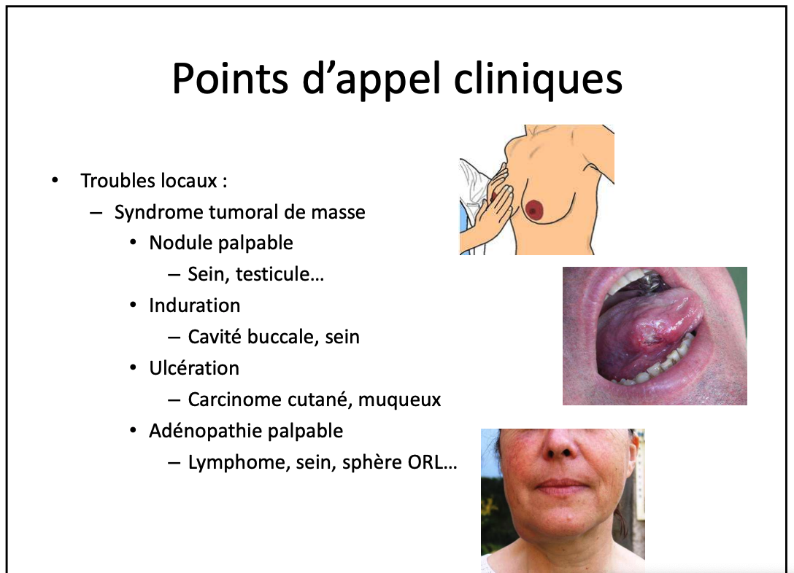

Slide 29
Signes directs
Toute formation tumorale accessible à la palpation sera documentée en termes de localisation, de taille, de forme, de consistance, de mobilité, d'infiltration des structures adjacentes ou du tégument sus-jacent.
Une lésion maligne, qu'il s'agisse d'une tumeur primaire ou d'une adénopathie, se caractérise par son absence de douleur dans les premiers stades, ce qui retarde la consultation médicale.

Slide 30
Signes indirects
- plus fréquents que les directs
- sont fonctionnels
- sécrétions anormales (hémorragiques, purulentes, séreuses) du mamelon, du vagin, du rectum, de la sphère ORL
- hémorragies (hémoptysie, épistaxis, hématémèse, méléna, rectorragie, hématurie, méno/métrorragie)
- signes de compression : veine cave supérieure, HIC
- Signes obstructifs : jaunisse mécanique, dyspnée, dysphagie, dysphagie, troubles intestinaux
- signes neurologiques : parésie, troubles sphinctériens, névralgie

Slide 31
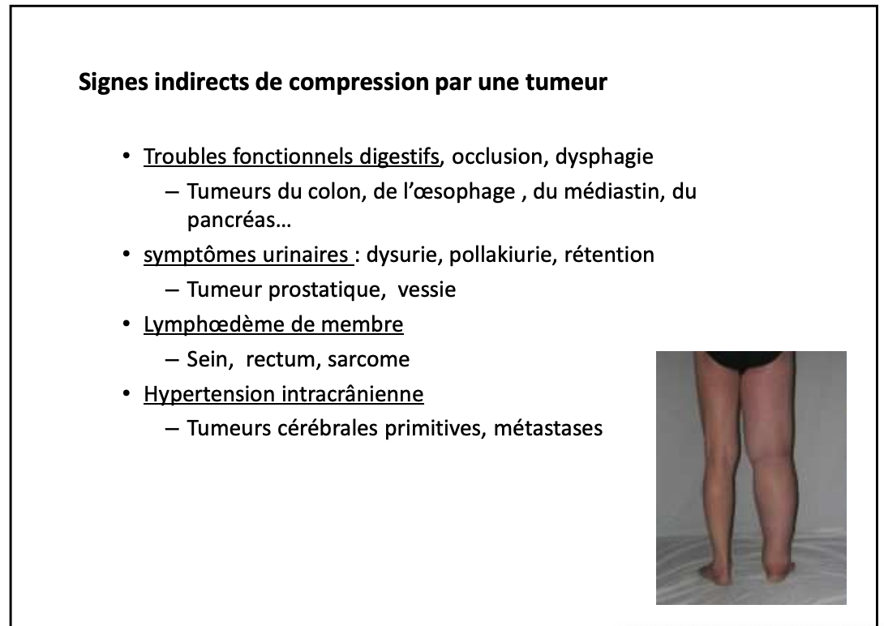

Slide 32
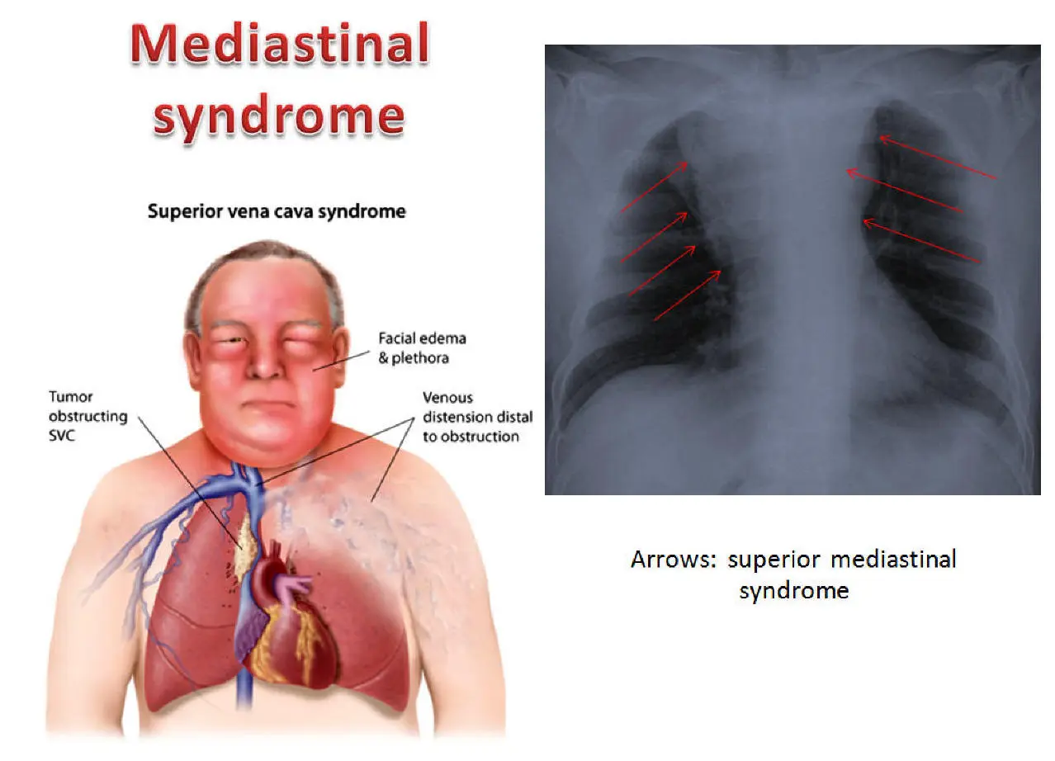
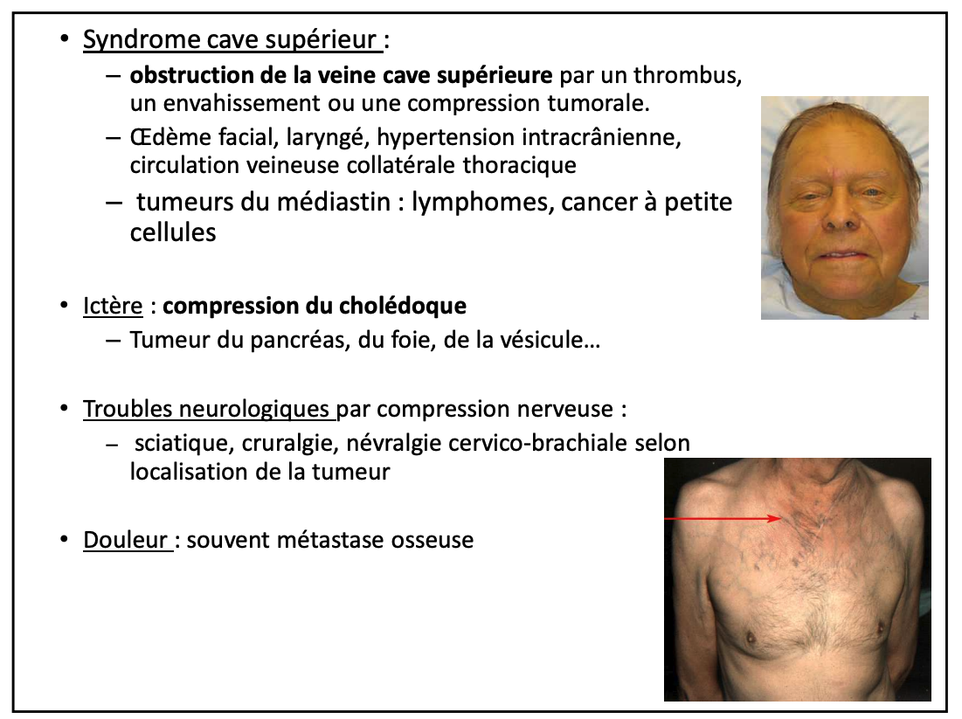

Slide 33
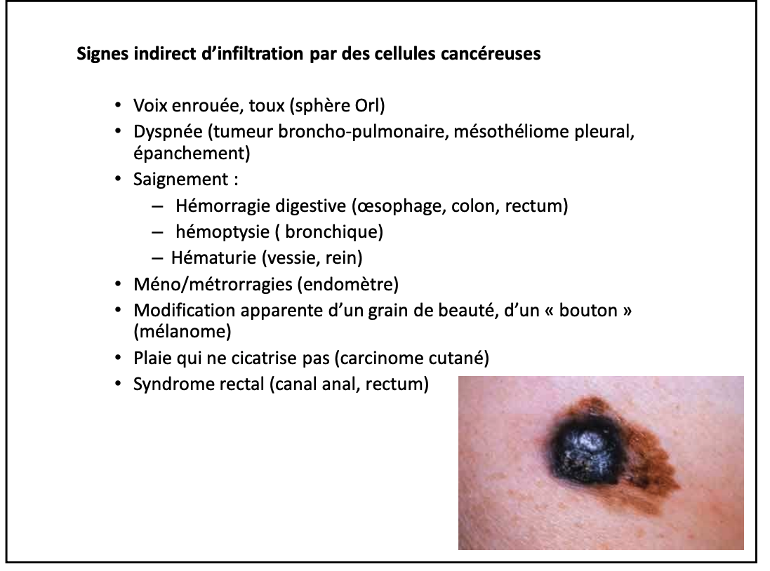

Slide 34
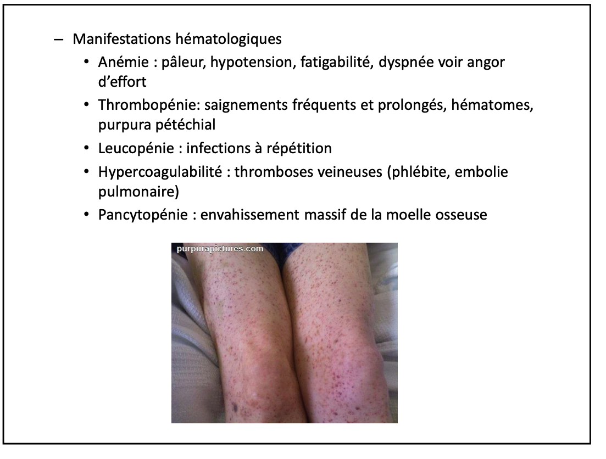

Slide 35
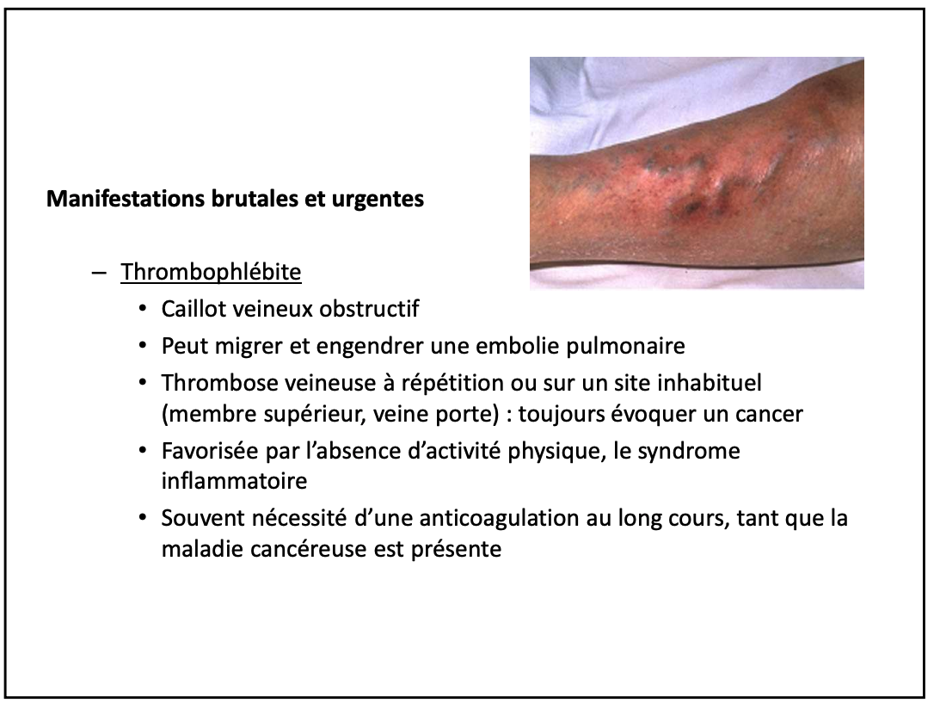

Slide 36
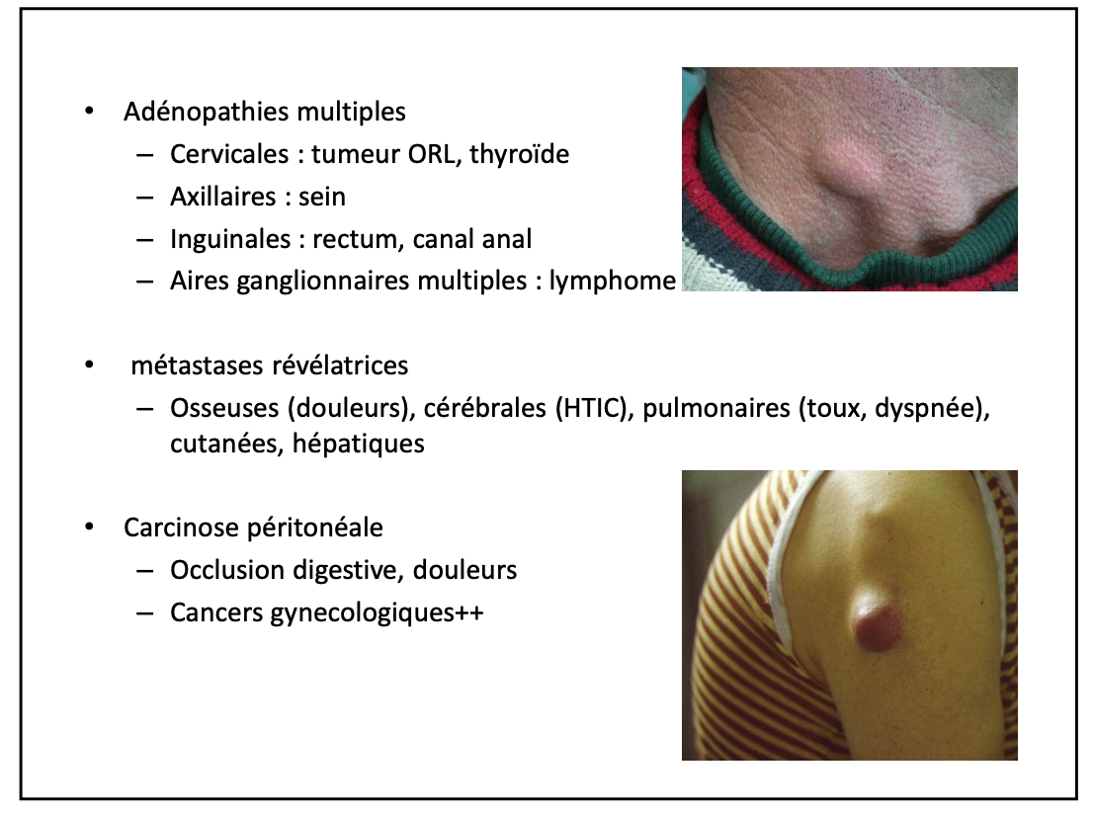

Slide 37
Signes d'alerte et symptômes :
une masse palpable ou des indurations dans les tissus mous
Une plaie sans tendance à la guérison
des modifications du transit intestinal ou vesical.
saignement non physiologique
troubles progressifs de la déglutition (dysphagie persistante-progressive)
dysphonie persistante, modification du caractère de la toux chez un fumeur
dyspnée d'apparition soudaine et persistante

Slide 38
Examen physique
- complet, méthodique
- évaluer tous les appareils et systèmes
- inspection, palpation, percussion, écoute
- enregistrer la taille, le poids et la surface corporelle
- l'état de performance du patient est évalué par l'indice ECOG ou l'échelle de Karnofsky (qui évalue globalement l'état d'un organisme et sa capacité à tolérer différents traitements oncologiques)

Slide 39
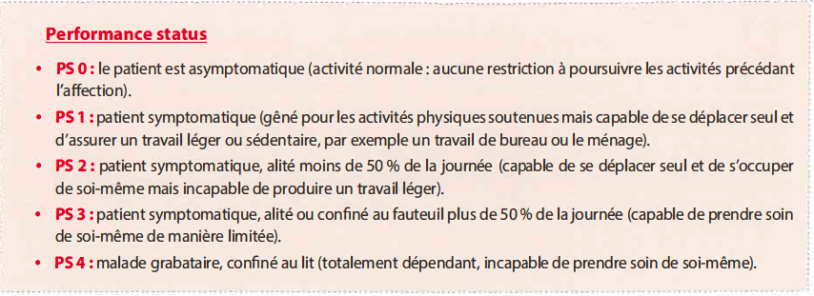

Indice OMS/ECOG

Slide 40
Indice de Karnofsky
100% normal, aucun symptôme, aucun signe de maladie
90% capable d'une activité normale mais avec des signes mineurs
80% d'activité normale à l'effort, présence de certains signes de la maladie
70% capable de s'occuper de lui-même, incapable d'une activité normale ou d'un travail actif, signes tolérables de maladie
60% en ambulatoire, demande une assistance occasionnelle pour les activités quotidiennes et les soins auto-administrés
50 % ont fréquemment besoin d'une assistance médicale

Slide 41
Indice de Karnofsky
40 % de personnes handicapées, ayant besoin de soins spéciaux et d'une assistance permanente
30 % d'incapacité grave, hospitalisation indiquée, décès non imminent
20 % très malade, nécessite une hospitalisation et des soins de soutien actifs
10 % mourant
0 mort

Slide 42
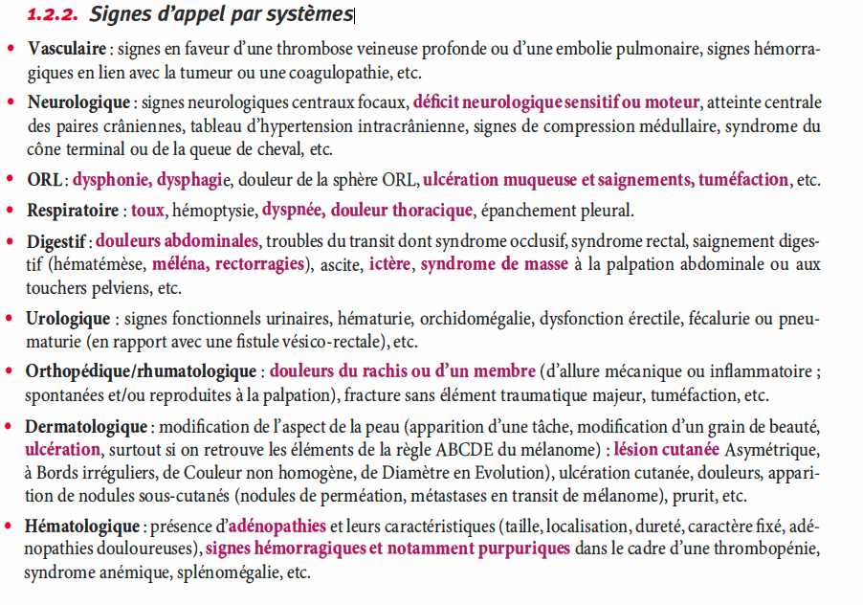

Slide 43
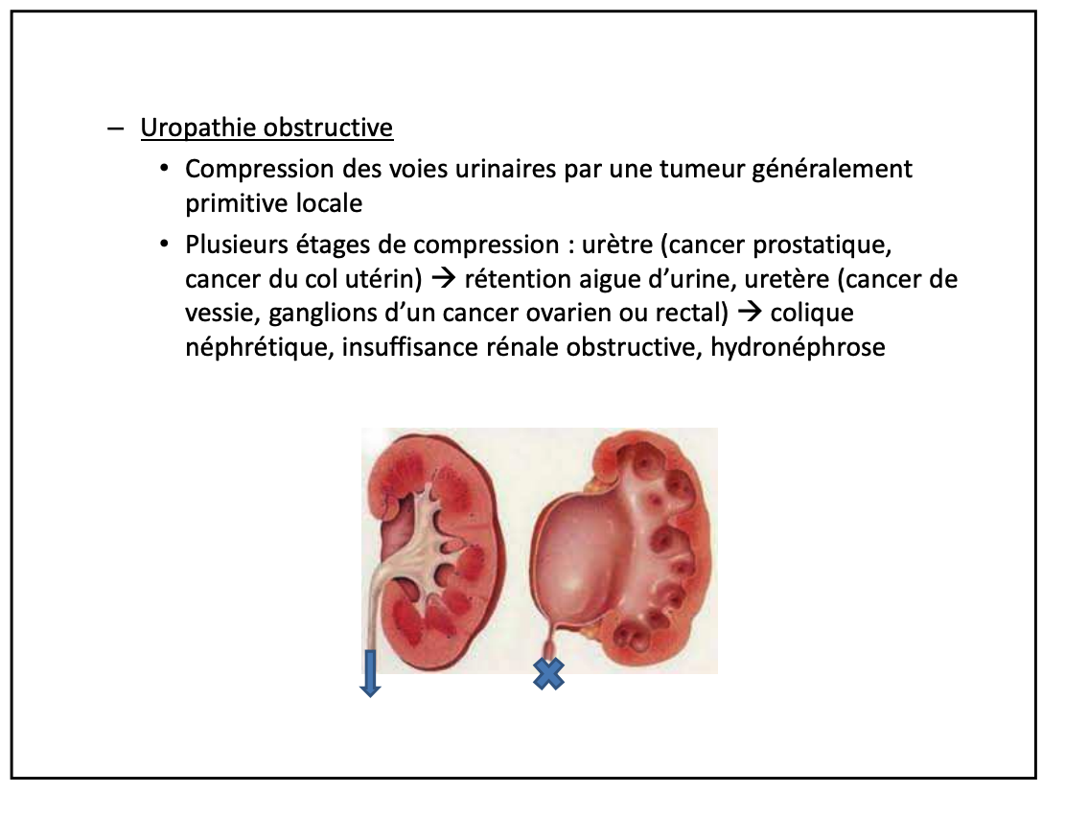

Slide 44
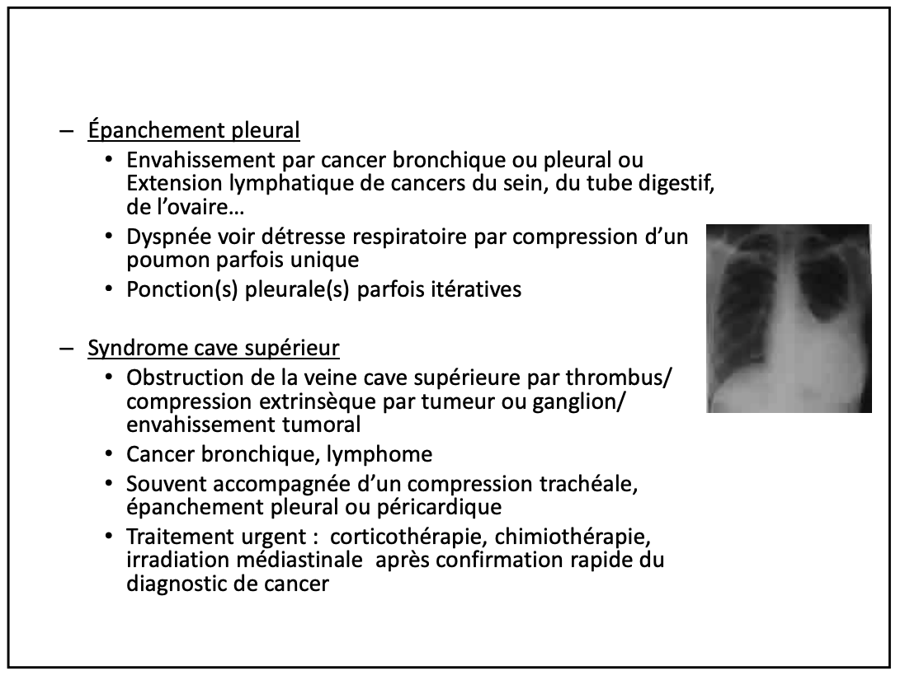

Slide 45
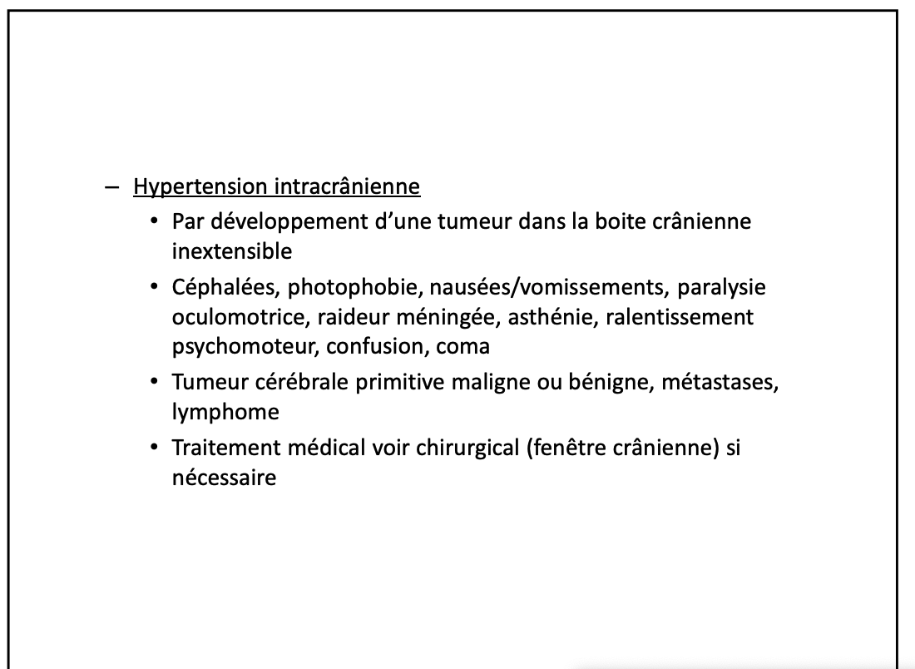

Slide 46
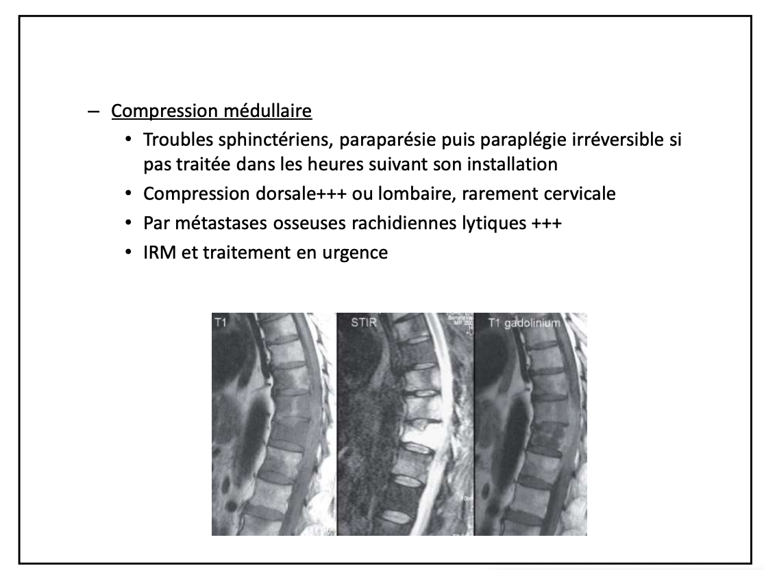

Slide 47
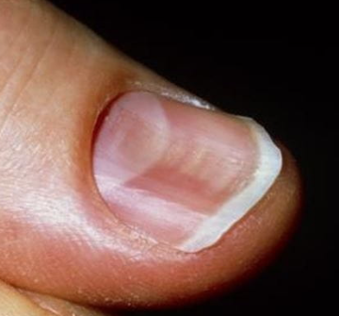
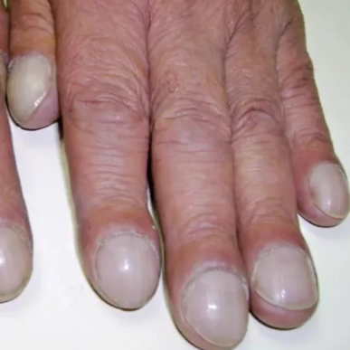
Examen physique
la peau et les muqueuses :
- pâle, jaunisse, cyanose, congestive
- déshydratation, transpiration
- alopécie, koilonichie (peut être secondaire aux traitements suivis),
Clous dans un verre de montre
- les cicatrices postopératoires
- macules / papules / ulcères (mélanome,
carcinome basocellulaire, carcinome spinocellulaire), flictene
- syndromes dermatologiques paranéoplasiques

Slide 48
Examen physique
2. les ganglions lymphatiques :
- tous les groupes de ganglions sont systématiquement examinés (sous-occipital, latérocervical, submandibulaire, axillaire, supraclaviculaire, trochléaire, inguinal)
- enregistrement localisation, nombre, taille, cohérence, sensibilité, mobilité

Slide 49
Examen physique
3. le tissu adipeux :
- reflètent l'état nutritionnel
- l'évaluation des plis abdominaux
4. le système ostéo-articulaire :
- inspection, palpation (points douloureux), percussion (apophyses épineuses vertébrales)
- apprécier la mobilité

Slide 50
Examen physique
5. le système musculaire :
-Appréciation de la trophicité, de la tonicité
6. le système respiratoire :
- fosses supra-claviculaires, mélanges respiratoires symétriques/non symétriques
- mat
- murmure vésiculaire diminué
- Greffes bronchiques/bronchoalvéolaires supra-adductées

Slide 51
Examen physique
7. le système cardiovasculaire :
- BP, pouls périphérique
- bruits cardiaques assourdissants
- circulation collatérale
8. le système digestif :
- examen de la cavité buccale (tumeurs, mucosités, hypertrophie gingivale, dentition)
- circulation collatérale
- l'évaluation du transit intestinal
- palpation du foie, de la rate
- toux rectale

Slide 52
Examen physique
9. les voies urinaires :
- évaluation de la miction et de la diurèse
- l'aspect macroscopique de l'urine
- Manœuvre de Giordano
10. l'appareil génital :
- toux vaginale
11. le système nerveux :
-examen neurologique (métastases cérébrales, compression, neuropathie sensorielle)
- orientation, comportement, anxiété/dépression

Slide 53
Syndromes paranéoplasiques
Il s'agit d'un groupe de signes et de symptômes associés au cancer qui ne sont PAS dus aux effets mécaniques directs de la tumeur, qu'il s'agisse d'une tumeur primaire, d'une adénopathie ou d'une métastase.
Elles peuvent être la première manifestation d'un cancer chez des patients qui n'avaient pas été diagnostiqués auparavant.
Elles peuvent évoluer parallèlement au cancer, leur disparition indiquant l'efficacité du traitement oncologique.
Ils peuvent être utilisés comme marqueurs tumoraux.
Elles peuvent être confondues avec des complications du cancer ou imiter une maladie métastatique.
Ils peuvent être mortels.

Slide 54
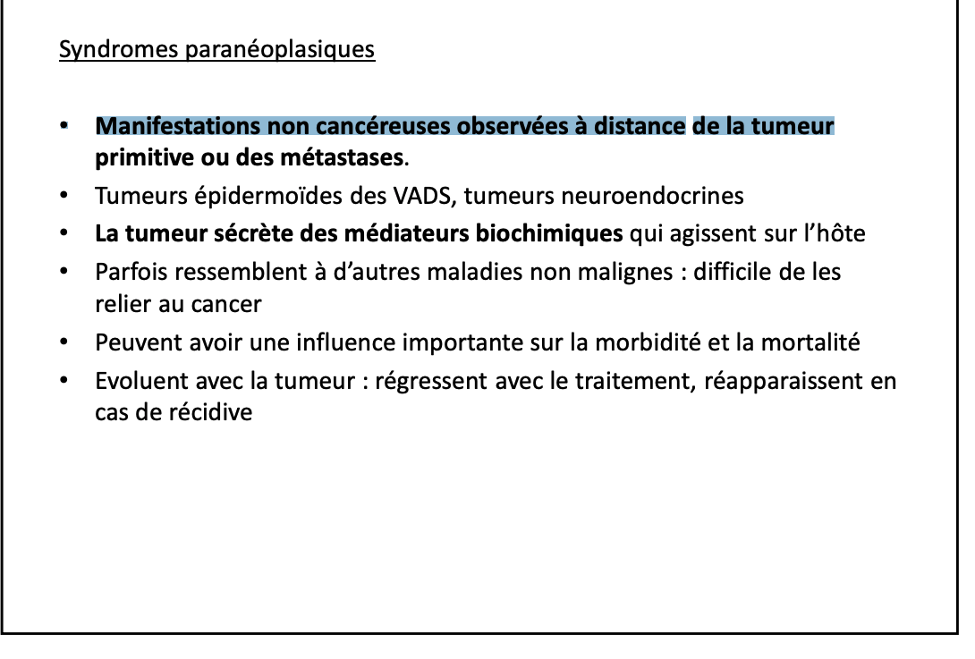

Slide 55
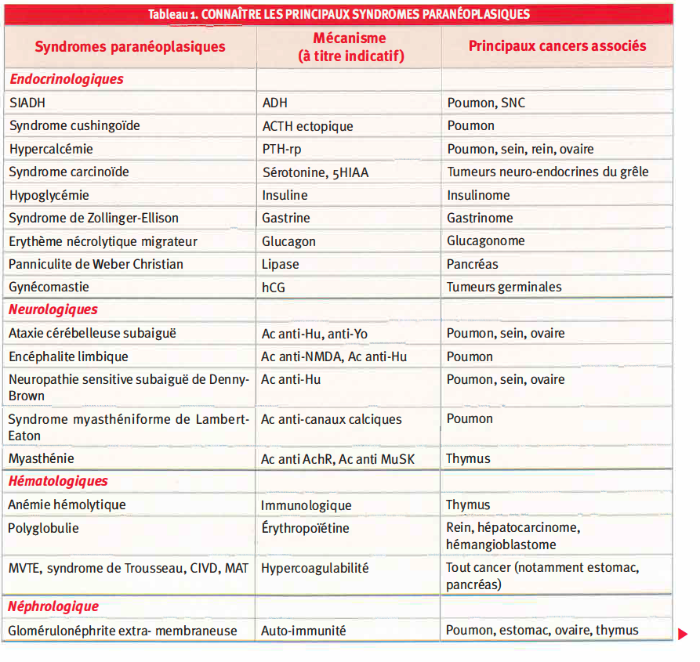

Slide 56
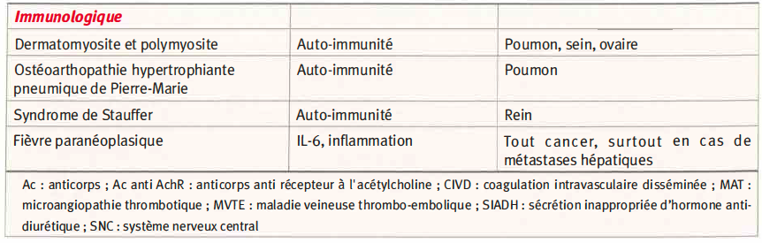

Slide 57
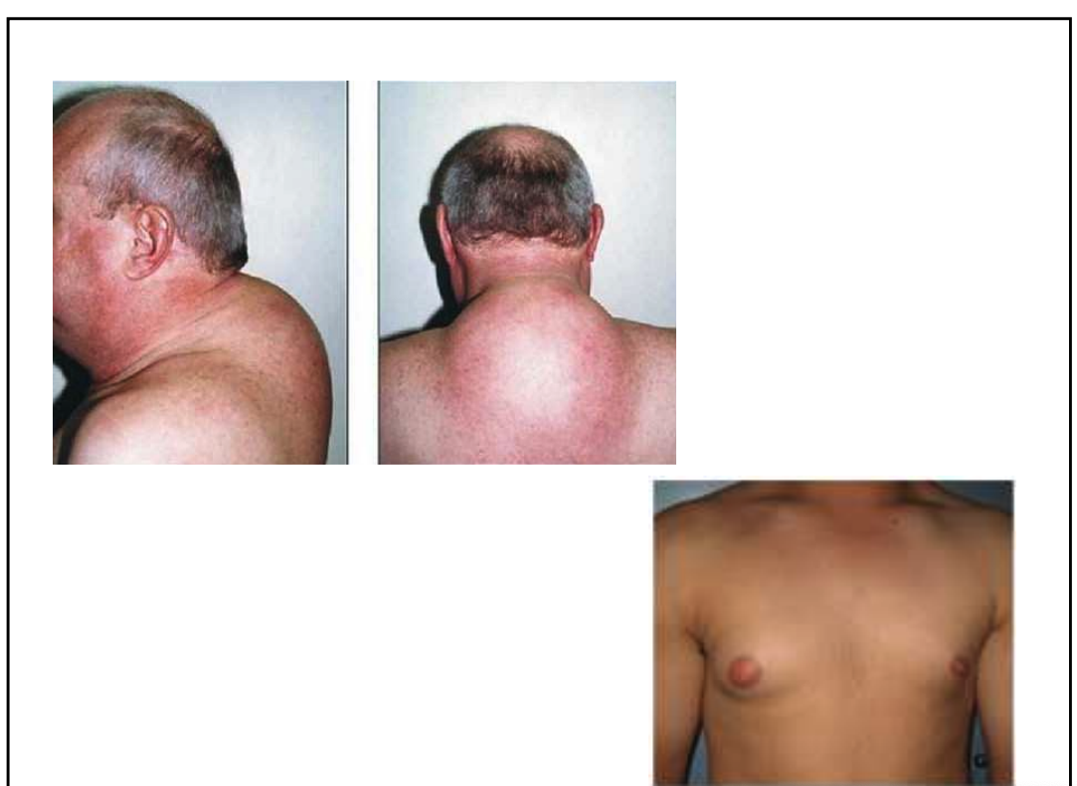

Slide 58
SP endocrinienne
Les néoplasmes peuvent provoquer des troubles endocriniens par la synthèse de cytokines, de protéines, d'hormones ou de précurseurs par la tumeur ou, plus rarement, par la métabolisation de stéroïdes en formes biologiquement actives.
Les manifestations dues à l'hypersécrétion d'hormones dans certains cancers des glandes endocrines ne sont pas des SP (par exemple, hypoglycémie-insulinome).

Slide 59
SP endocrinienne : SIADH
Dr Schwartz-Bartter (sécrétion insuffisante d'hormone antidiurétique, SIADH)
- plus fréquente que le nombre de cas cités dans la littérature, la plupart des patients étant asymptomatiques
L'ADH est sécrétée par l'hypothalamus en réponse à une augmentation de l'osmolarité plasmatique ou à un faible volume plasmatique ; elle joue un rôle dans le maintien de l'osmolarité plasmatique ; elle agit en augmentant la réabsorption de l'eau dans les canaux collecteurs rénaux.
clinique : le tableau d'intoxication par l'eau associant des troubles digestifs (anorexie, vomissements) et des manifestations neuropsychiatriques (asthénie, léthargie, confusion, agressivité, délire, coma par œdème cérébral).

Slide 60
SP endocrinienne : SIADH
- hyponatrémie hypotonique euvolémique (sous l'action du FNA et de l'hypoaldostéronémie secondaire à l'hypervolémie initiale)
- osmolarité plasmatique < 275 mOsm/kg
- osmolarité urinaire > 100 mOsm/kg
- absence de rétention anormale de liquide (œdème, ascite)
- thyroïde, reins, gl. surrénales normales

Slide 61
SEP endocrinienne
plus souvent associé au cancer broncho-pulmonaire à petites cellules, mais aussi au cancer non à petites cellules, au cancer de la sphère ORL, au néoplasme pancréatique, au sarcome d'Ewing
traitement : restriction hydrique, solution saline hypertonique, démécycline, tolvaptan, furosémide ( ?)
la correction rapide de l'hyponatrémie peut entraîner une myélinolyse pontine et doit être évitée

Slide 62
SP endocrinienne
2. Syndrome de Cushing
sécrétion ectopique d'ACTH
évolution clinique rapide : hypertension, psychose, intolérance au glucose, catabolisme protéique, stries cutanées, atrophie musculaire proximale, ecchymoses
Alcalose métabolique, hypokaliémie, kaliurèse élevée, diabète prématuré
hypersécrétion de minéralocorticoïdes et de glucocorticoïdes (cortisolémie, 17-OH-stéroïdes urinaires, cortisol libre urinaire, 17-cétostéroïdes urinaires) + augmentation de l'ACTH

Slide 63
SP endocrinienne
- cancers broncho-pulmonaires, thymiques et pancréatiques
traitement : correction des anomalies métaboliques, contrôle des excès
glucocorticoïdes et symptômes secondaires (kétoconazole,
aminoglutéthimide, octréotide, bromocriptine, métyrapone

Slide 64
SP endocrinienne
3. Hypercalcémie
- est due à la sécrétion d'un analogue de la parathormone (PTH) appelé protéine liée à la parathormone (PTH-rP).
l'hypercalcémie associée à des métastases osseuses n'est pas un syndrome paranéoplasique.
hémopathies malignes, carcinome épidermoïde du poumon, ORL, cancer du sein, cancer de l'ovaire
traitement : hydratation parentérale 2-3 l de solution isotonique, bisphosphonates, calcitonine, glucocorticoïdes, diurétiques

Slide 65
SP endocrinienne
4. Hypocalcémie
en tant que manifestation paranéoplasique secondaire à la malnutrition avec carence en vitamine D, hypomagnésémie, traitements cytostatiques.
irritabilité, léthargie, léthargie, tétanie, troubles du rythme, insuffisance cardiaque, hypotension, diarrhée
traitement : gluconate de calcium/calcium p.o., sulfate de magnésium

Slide 66
SP endocrinienne
5. Ostéomalacie
myélome, néoplasme de la prostate, neurofibromatose
est due à des facteurs ostéolytiques tumoraux circulants
- l'équivalent adulte du rachitisme chez l'enfant
hypophosphatémie, augmentation de l'excrétion urinaire de phosphate, faibles niveaux de
vitamine D3
dystrophie musculaire progressive, douleurs osseuses, fractures
traitement : vitamine D, phosphates

Slide 67
SP endocrinienne
6. Hypoglycémie
sarcome, hépatocarcinome, tumeurs mésenchymateuses abdominales
sécrétion d'un facteur de croissance de l'insuline comme l'IGF-I ou l'IGF-II, altération de la gluconéogenèse, production d'hormones insuliniques ectopiques
transpiration, tremblements, hypotension
traitement : glucose i.v., traitement chirurgical, glucagon i.m./s.c., corticoïdes, analogues de la somatostatine

Slide 68
SP endocrinienne
7. Gynécomastie
représente la prolifération du tissu glandulaire et stromal du sein masculin secondaire à la production accrue d'œstrogènes induite par l'hormone chorionique gonadotrope humaine HCG
la grande majorité est due à une production ectopique de HCG
néoplasme testiculaire, pancréatique, broncho-pulmonaire, hépatique
traitement : excision de la tumeur, radiothérapie, mammoplastie

Slide 69
SP neurologique
- 4-14% des cancers
- implique le système nerveux central ou périphérique
- sont à médiation immunitaire dans la plupart des cas
les symptômes se développent rapidement, contrairement à d'autres affections
neurologique dégénérative
- régresse rarement après le traitement de la néoplasie

Slide 70
SP neurologique
Types de manifestations neurologiques :
- neuropathies sensitives subaiguës
- neuropathies périphériques sensitives et motrices
- encéphalite limbique : agitation, crises, troubles de la mémoire
les troubles du motoneurone périphérique
opistotonus-mioclonus
troubles du mouvement : hyperkinésie, chorée
rigidité musculaire : neuromyotonie paranéoplasique
troubles de la jonction neuromusculaire

Slide 71
SP Dermatologique
le SP le plus authentique
évolue parallèlement au processus tumoral
leur apparition fait souvent suspecter une néoplasie
le traitement actif du cancer entraîne une réduction des symptômes ; sa réapparition suggère une récurrence/métastase
dans leur physiopathologie sont incriminés la sécrétion par la tumeur d'hormones ou d'enzymes, le mécanisme immunitaire, le trouble de la carence, le trouble neurovasculaire

Slide 72
SP Dermatologique
Acanthosis nigricans
plaques hyperpigmentées, rugueuses, apparaissant progressivement et symétriquement sur le cou, les aisselles et les zones de flexion.
Diagnostic différentiel de l'AN malin : pseudoacanthosis nigricans associé à l'obésité, à l'administration de corticoïdes ou d'androgènes ; endocrinopathies (acromégalie, DZ) ; AN familial.
est le plus souvent associé à un néoplasme gastrique

Slide 73
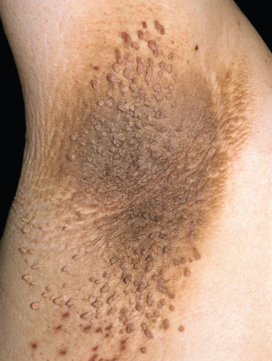
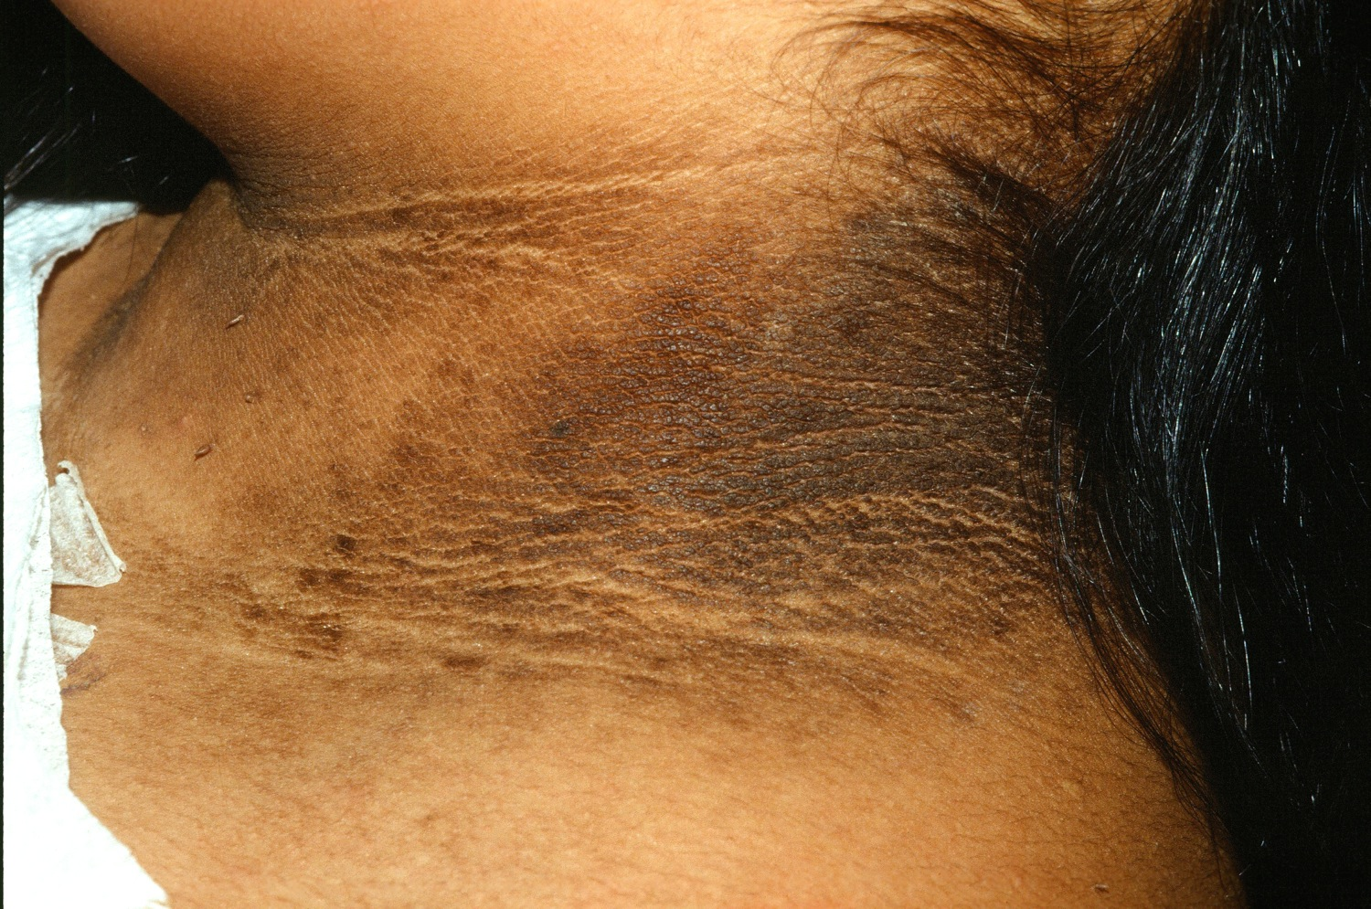

Slide 74
SP cardiovasculaire
1. Le syndrome carcinoïde
est due à une hypersécrétion de sérotonine et/ou de ses métabolites
dans la grande majorité des cas, elle accompagne les tumeurs carcinoïdes digestives (intestin grêle, en présence de métastases hépatiques), plus rarement les tumeurs carcinoïdes pulmonaires ou le carcinome médullaire de la thyroïde.
rougeur du visage et du cou, diarrhée chronique, douleur abdominale, bronchospasme
insuffisance valvulaire, les manifestations articulaires apparaissent tardivement dans l'évolution
augmentation de l'acide 5-HIAA (acide 5-OH-indole acétique) urinaire, de la sérotonine sérique, de la chromogranine sérique.

Slide 75
SP cardiovasculaire
2. Thrombophlébite paranéoplasique
précède dans de nombreux cas le diagnostic de néoplasie
peut être peu profond/profond
peut être migrateur (signe de Trousseau)
plus fréquente dans le cancer broncho-pulmonaire ou le cancer du pancréas

Slide 76
SP ostéo-articulaire
Ostéoarthropathie hypertrophique
fréquente, touche surtout les hommes, caractère paranéoplasique
accompagne le cancer broncho-pulmonaire
arthralgie, arthrite subaiguë et chronique
hypocrisie digitale ("doigts de tambour"), ongles en "sablier", hypertrophie pseudo-acromégaloïde des extrémités
periostoza

Slide 77
SP hématologique
les changements hématologiques au cours de la progression du cancer sont dus à l'effet direct de la tumeur/des métastases, des infections ou de la toxicité du traitement oncologique plutôt qu'à un véritable syndrome paranéoplasique
Les SEP hématologiques sont plus fréquentes dans les tumeurs lymphoprolifératives malignes et dans seulement 2 % des cas dans les tumeurs solides.

Slide 78
SP hématologique - série rouge
L'anémie du cancer est le plus souvent de type normochrome et normochromocytaire, caractéristique des maladies chroniques.
L'anémie hémolytique auto-immune est un véritable SP hématologique associé à des lymphomes lymphoprolifératifs de type B, rarement à des tumeurs rénales ou au sarcome de Kaposi.
La polyglobulie est secondaire à une hypersécrétion d'érythropoïétine, à une sécrétion d'érythropoïétine par la tumeur ou à une altération du métabolisme de l'érythropoïétine. Elle se produit dans les carcinomes rénaux, les hépatocarcinomes, les phéochromocytomes et les tumeurs ovariennes.

Slide 79
SP hématologique - série blanche
La granulocytose consiste en une augmentation du nombre de neutrophiles de type mature au-delà de 15 000/mm3 en l'absence d'infection. Elle est due à la production de facteurs de croissance par la tumeur. Elle est fréquente dans les cancers HL, NHL, gastriques, broncho-pulmonaires et pancréatiques.
La neutropénie paranéoplasique est due à la production d'un facteur de suppression de l'hématopoïèse ou, plus rarement, à la présence d'anticorps antigranulocytes.
L'éosinophilie est due à la production d'IL-3, d'IL-5 ou de GM-CSF par la tumeur. Il s'agit généralement d'un facteur pronostique négatif.

Slide 80
SP hématologique - série de thrombocytes
La thrombocytose est due à la sécrétion d'un facteur de croissance mégacaryocytaire par la tumeur. Elle est plus fréquente dans les lymphomes malins, les cancers broncho-pulmonaires, ovariens, mammaires et broncho-pulmonaires. Toute thrombocytose inexpliquée doit faire suspecter une néoplasie !
La coagulation intravasculaire disséminée (CIVD) peut survenir au cours des leucémies aiguës, des cancers de la prostate, du pancréas et des cancers broncho-pulmonaires.

Slide 81
SP Générale - fièvre
symptôme courant dans les cancers
la cause est souvent infectieuse
La fièvre paranéoplasique est une élévation de la température corporelle (généralement 38-39 degrés C) sans cause apparente, parfois à heure fixe (après-midi).
la fièvre paranéoplasique est due à la libération de substances pyrogènes IL-1, IL-6, TNF par les cellules cancéreuses, les leucocytes ou d'autres cellules (cellules de Kupffer).
Maladie de Hodgkin, leucémies aiguës, tumeurs rénales, gastriques et hépatiques
résistant aux traitements antithermiques et anti-infectieux, disparaît après le traitement des néoplasies

Slide 82
SP Générale - Amyloïdose
dépôt d'amyloïde dans les tissus, lésions multiviscérales
plus fréquente pour des causes non néoplasiques (tuberculose, syphilis, lymphomes collagénogènes), HL, NHL, myélome multiple
clinique : purpura cutané, nodules sous-cutanés, macroglossie, alopécie, neuropathie périphérique
dépôts amyloïdes dans la coloration au rouge Congo des échantillons de biopsie de la muqueuse rectale et/ou gingivale

